Slide 1
Независимое агентство аккредитации и рейтинга
Инструкция
Национальный Рейтинг ВУЗов Республики Казахстан 2024
РЕСПУБЛИКА КАЗАХСТАН
010000 Г. НУР-СУЛТАН
ПР. Б. МОМЫШУЛЫ 2, ВП 4Г
ТЕЛ: +7 7172 76-85-62
E-MAIL: IAAR@IAAR.KZ

Slide 2
Как принять участие в Рейтинге ВУЗов Республики Казахстан
Ежегодно рейтинг стартует с 10 января
Для участия в национальном Рейтинге ВУЗов РК необходимо:
Подать заявку в произвольной форме с указанием контактных данных (e-mail, WhatsApp) ответственного лица и перечнем ранжируемых образовательных программ
Заявка передается в юридический департамент для заключения договора
На указанный e-mail направляется ключ для доступа к базе ранжирования
Для регистрации в базе Рейтинга вам необходимо пройти по ссылке
http://rating.iaar.kz/register

Slide 3
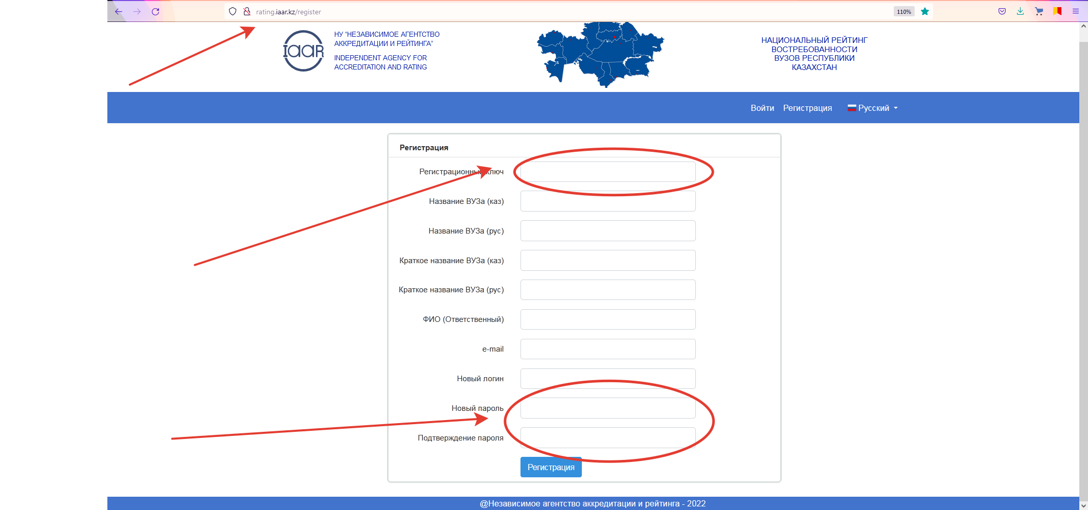
1 шаг. Регистрация
Наберите в строке браузера http://rating.iaar.kz/register
Введите регистрационный ключ, который был выслан Вам на e-mail
Заполните все поля
Придумайте и запомните пароль

Slide 4
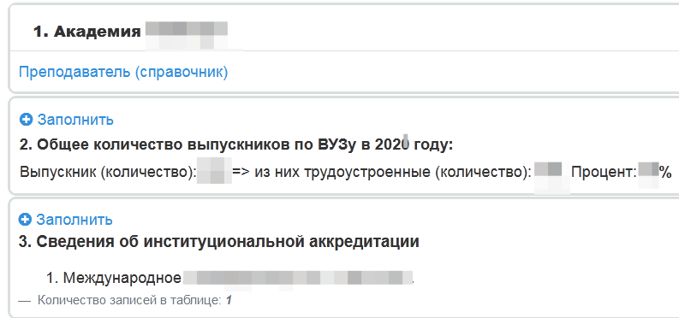
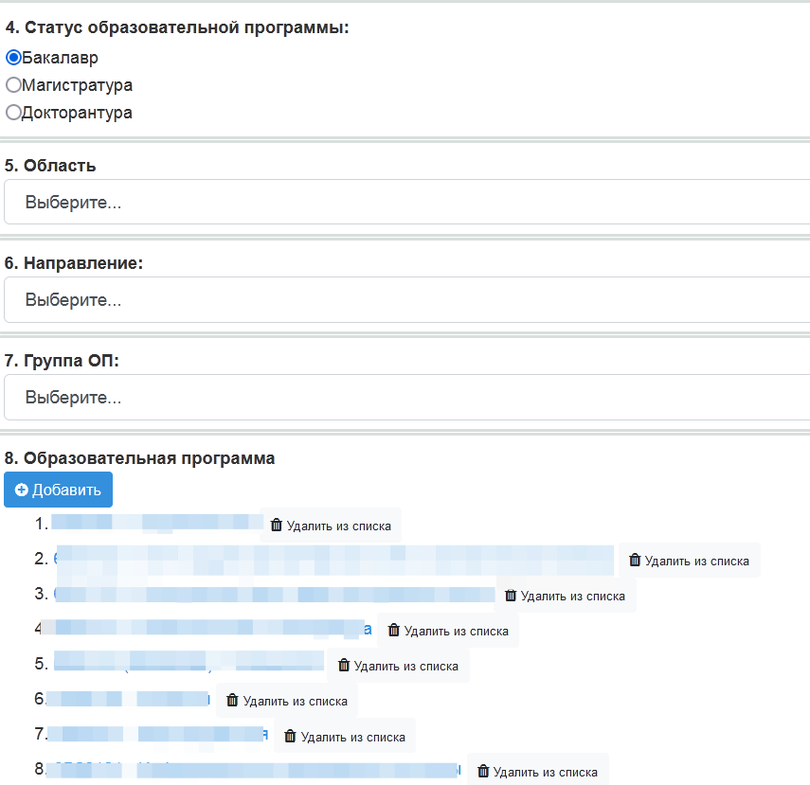
2 шаг. Заполнение базы данных Рейтинга
Languages
Институциональные данные
Данные по образовательной программе
1-3 пункты программ
4-8 пункты программ
Казахский
английский
Русский

Slide 5
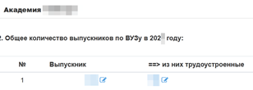
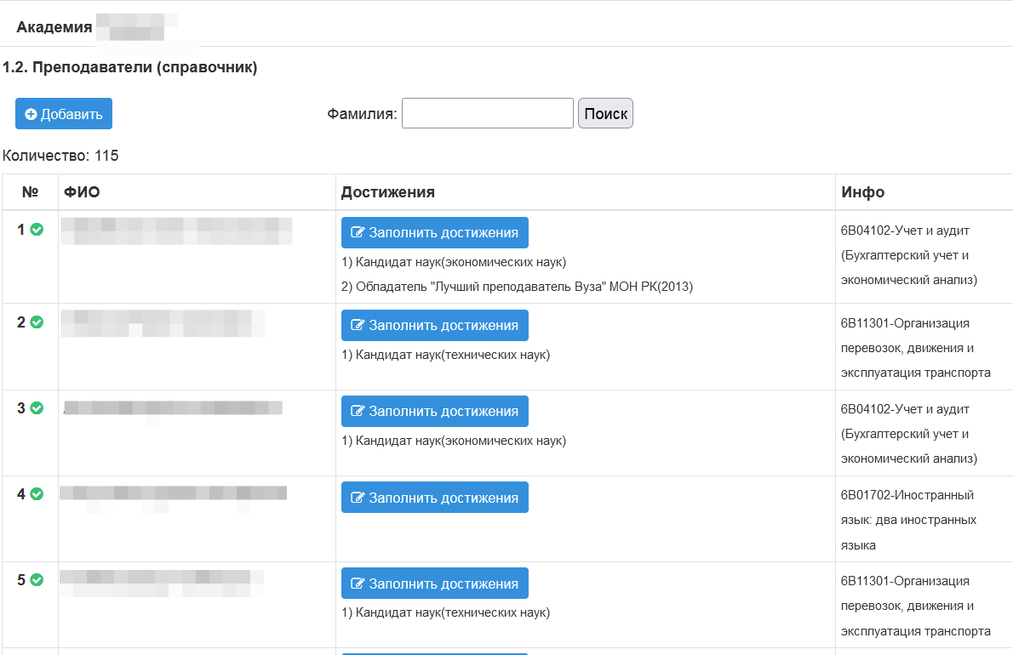
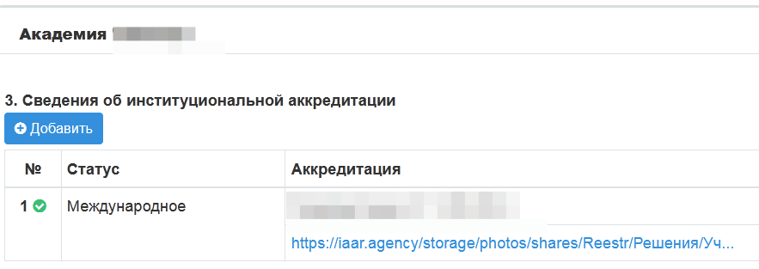
3 шаг. Внесение и корректировка внесенных данных
1 пункт. Преподаватели (справочник)
В программу вносятся штатный ППС ВУЗа имеющий ученую степень, либо иные достижения (например, авторские права. Патенты ит.д.)
2 пункт. Общее количество выпускников по ВУЗу
Вносятся числовые данные по выпуску в указанном периоде
3 пункт. Сведения об институциональной аккредитации
Вносятся данные сертификата о международной аккредитации (срок действия, аккредитационное агентство, ссылка на источник)

Slide 6
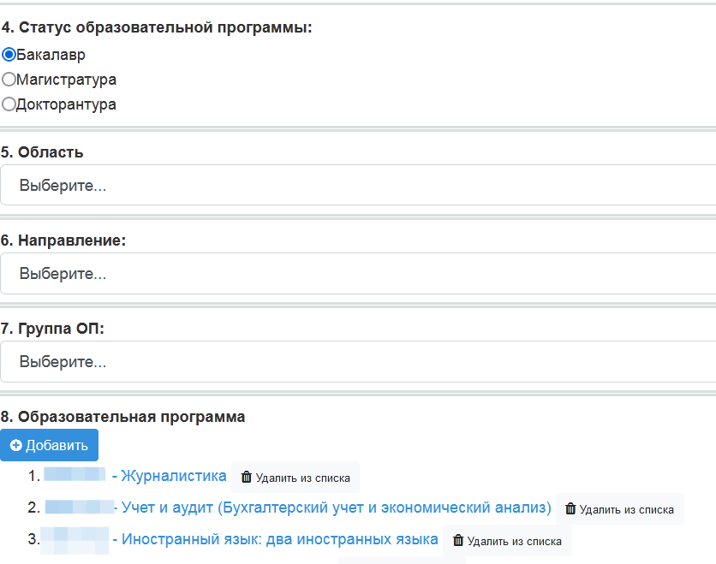
3 шаг. Внесение и корректировка внесенных данных
Выбираем уровень ОП
Область ОП
Направление ОП
Группа ОП
После заполнения всех полей необходимо нажать на кнопку «добавить»

Slide 7
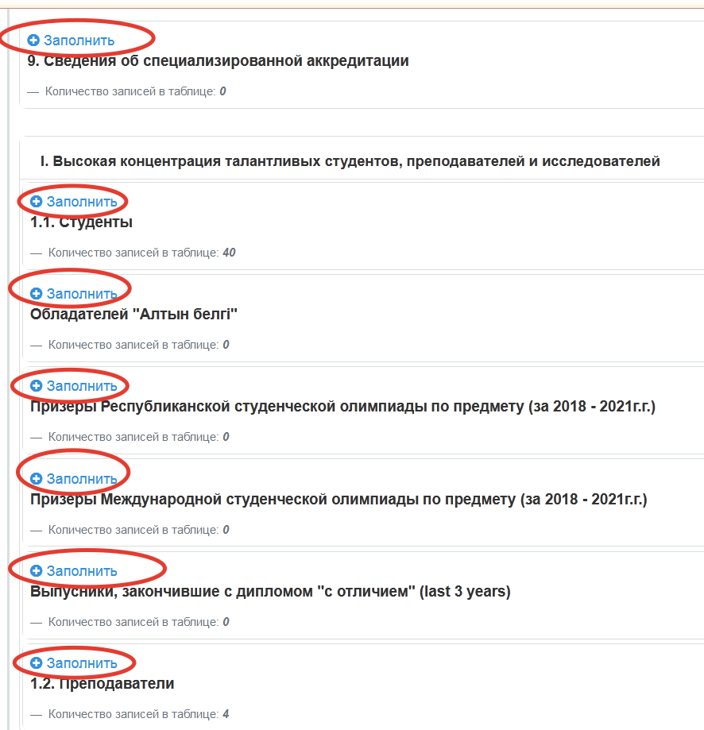
3 шаг. Внесение и корректировка внесенных данных
Для внесения данных по образовательной программе необходимо нажать кнопку «заполнить»
Copywriting
Photoshop
Sketch
InDesign

Slide 8
3 шаг. Внесение и корректировка внесенных данных
Подтверждение данных
Для подтверждения внесенных данных в программу необходимо указывать активные ссылки на источник (облако или web-сайт)
Данные вносят в программу за указанный период. Если временной период не указан, то необходимо вносит данные по состоянию на момент заполнения
ВУЗ несет полную ответственность за корректность предоставленных данных

Slide 9
Итоги Рейтинга
В случае досрочного завершения внесения данных ответственное лицо информирует об этом группу ранжирования по электронному адресу: rating.naar@mail.ru Начиная с 1 апреля 2024 г. доступ к базе будет прекращен.
Результаты публикуются на сайте iaar.agency и в республиканских СМИ

Slide 10
В случае возникновения вопросов, вы можете обратится по контактам указанным ниже:
rating.naar@mail.ru
www.iaar.agency
8 7172 76 85 61
+7 777 474 82 82
Г. НУР-СУЛТАН
ПР. Б. МОМЫШУЛЫ 2,
ВП 4В

